Slide 1



“Натураль һандарҙы сағыштырыу һәм түңәрәкләү”
“Сравнение, округление натуральных чисел”

Slide 2


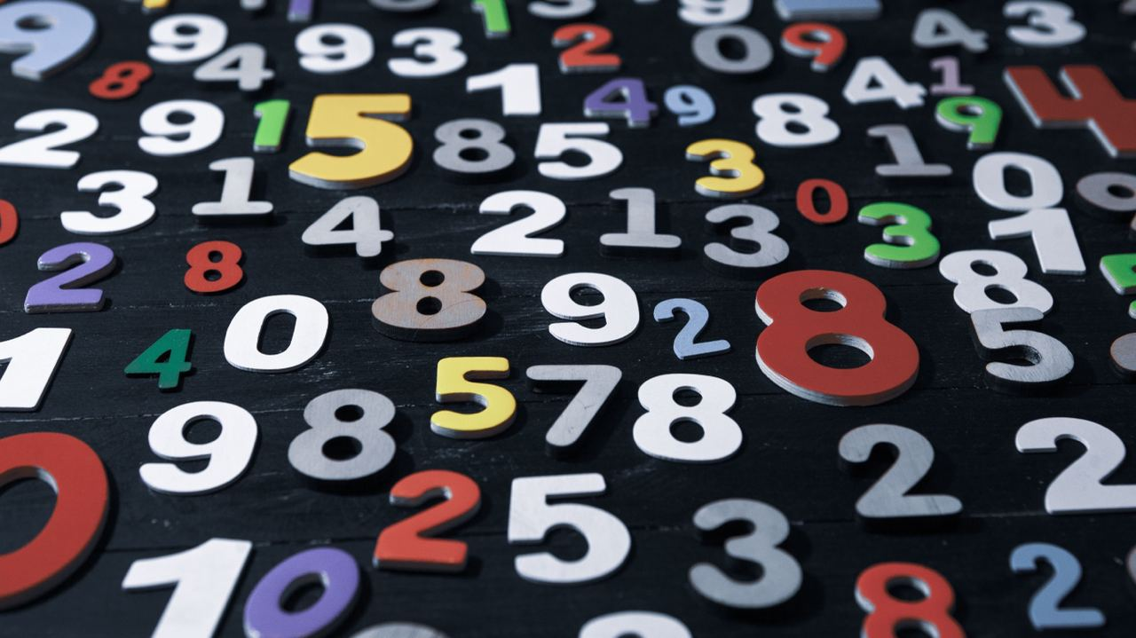

1. Натураль һандар нимәләр?
Что такое натуральные числа?
2. Уларҙы нисек сағыштырырға?
Как их сравнивать?

Slide 3

Натураль һандар — ул һанау өсөн ҡулланылған һандар:
Натуральные числа — это числа, которые используются при счёте:
1, 2, 3, 4 һәм башҡалар.
1, 2, 3, 4 и так далее.
Һандарҙы сағыштырыу өсөн махсус билдәләр ҡулланыла:
Чтобы сравнить числа, используют специальные знаки:
ҙур (>), кәм (<), тигеҙ (=).
больше (>), меньше (<) и равно (=).

Slide 4
Мисалдар:
Пример
1. 123 __ 132
123 < 132
2. 256 __ 256
256 = 256
3. 256 __ 123
256 > 123
> ҙур
больше
< кәм
меньше
= тигеҙ
равно

Slide 5
Натураль һанды яҡынлаштырыу өсөн, бирелгән разрядтан һуң килгән бөтә
Чтобы округлить натуральное число, нужно отбросить все цифры, следующие за
цифрҙарҙы төшөрөп ҡалдырабыҙ һәм улар урынына нулдәр яҙабыҙ.
разрядом, до которого происходит округление, и записать вместо них нули.
әгәр төшөрөлгән цифрҙарҙың һулдан беренсеһе 0, 1, 2, 3, 4 булһа, разрядты
если первая слева цифра из отбрасываемых равна 0, 1, 2, 3, 4, то цифра, определяющая разряд, до билдәләгән цифра үҙгәрмәй;
которого происходит округление, не меняется;
әгәр төшөрөлгән цифрҙарҙың һулдан беренсеһе 5, 6, 7, 8, 9 булһа, разрядты
если первая слева цифра из отбрасываемых равна 5, 6, 7, 8, 9, то цифра, определяющая разряд, до билдәләгән цифра бергә арттырыла.
которого происходит округление, увеличивается на единицу.

Slide 6
Ҡағиҙә:
правило:
0–4 → үҙгәрмәй
0–4 → без изменений
5–9 → +1
5–9 → +1
Мисалдар:
Пример
47 ≈ 50
2. 123 ≈ 120
3. 364 ≈ 400
4. 2478 ≈ 2 500

Slide 7
Һандарҙы сағыштырығыҙ Сравните числа
345 __ 354
678 __ 687
900 __ 899
432 __ 432
56 __ 651
20 __ 102
777 __ 777
81 __ 18

Slide 8
Һандарҙы яҡынлаштырығыҙ
Округлите числа
47 → ___
52 → ___
89 → ___
31 → ___
145 → ___
267 → ___
389 → ___
412 → ___
1 234 → ___
2 678 → ___
3 499 → ___
5 501 → ___

Slide 9
Ҡатнаш бирем
Смешанное задание
1. 345 __ 354,
345 → ___ (унлыҡ)
2. 678 __ 700,
678 → ___ (йөзлек)
3. 1 245 → ___ (меңлек)

Slide 10
Өй эше
Домашнее задание
Һандарҙы сағыштырығыҙ:
Сравните числа
345 __ 354, 900 __ 899
2. Һандарҙы яҡынлашығыҙ:
Округлите числа
438 → ?, 76 → ?

